Slide 1
Python script och moduler

Slide 2
Python script och moduler
Generellt om script
Notebooks VS script
Varför använda script?

Slide 3
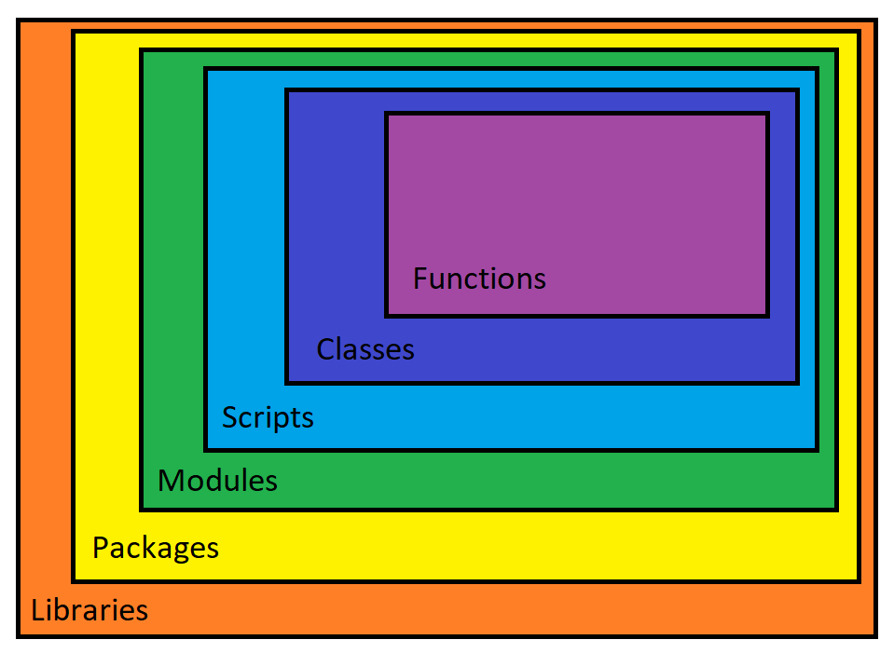
Generellt om script
Script
Moduler
Paketer
Bibliotek
Notes:
Skript: Skript är körbara filer som innehåller en sekvens av Python-kommandon som utför specifika uppgifter. De används vanligtvis för att automatisera repetitiva uppgifter, utföra dataanalys eller köra fristående program. Moduler: Moduler är Python-filer som innehåller återanvändbar kod, t.ex. funktioner, klasser och variabler. De kan importeras till andra Python-skript eller moduler för att få tillgång till deras funktioner. Paket: Paket är kataloger som innehåller flera Python-moduler och en __init__.py-fil. De ger en hierarkisk struktur för att organisera relaterade moduler och kan importeras med import-satsen. Bibliotek: Bibliotek, även kända som paket eller ramverk, är samlingar av moduler och paket som ger ytterligare funktionalitet för specifika uppgifter eller domäner. Exempel är NumPy för numeriska beräkningar, pandas för datamanipulering och TensorFlow för maskininlärning.

Slide 4
Notebooks VS script
Notebooks: interaktivt, icke-linjärt
Script: körs linjärt
Notes:
Notebooks: Notebooks, som Jupyter Notebooks, är interaktiva dokument som kombinerar kod, visualiseringar och förklarande text i en enda fil. De möjliggör iterativ utveckling och utforskning av data eller algoritmer på ett icke-linjärt sätt. Skript: Skript är vanliga textfiler som innehåller Python-kod som kan köras från terminalen eller en integrerad utvecklingsmiljö (IDE). De används vanligtvis för att skriva program eller automatisera uppgifter på ett linjärt sätt.

Slide 5
Varför använda script?
Återanvändbarhet
Automatisering
Versionshantering
Portabilitet
Integrering
Notes:
Återanvändbarhet: Skript gör det möjligt att återanvända kod i flera projekt eller uppgifter, vilket främjar kodmodularitet och underhåll. Automatisering: Skript gör det möjligt att automatisera repetitiva uppgifter, t.ex. filbearbetning, datahantering eller systemadministration, vilket sparar tid och minskar det manuella arbetet. Versionshantering: Skript kan enkelt hanteras med hjälp av versionskontrollsystem som Git, vilket möjliggör samarbete, spårning av ändringar och återgång till tidigare versioner vid behov. Portabilitet: Skript kan köras på olika plattformar och i olika miljöer utan ändringar, vilket gör dem portabla och mångsidiga. Integrering: Skript kan integreras i större programvarusystem eller arbetsflöden och fungera som byggstenar för mer komplexa applikationer eller processer.

